Slide 1
偏微分方程（2）
高温作业服的设计
温罗生
2020.7

Slide 2
提 纲
题目
模型建立
模型求解
评述

Slide 3
题 目
高温作业服设计：
高温作业服可避免人们在高温环境下作业受到灼伤。而高温作业服的设计除要考虑避免灼伤外，还需要尽量降低研发成本、缩短研发周期。 设计过程中，在高温环境放置假人，并测量皮肤外侧温度。 为实现设计目的，需要根据假人皮肤外侧温度信息，建立
高温工作服的非稳态传热模型，并应用模型求解温度分布和作业服设计。 该问题具有以下特征和要求：
(1)防护服分为 4 层，其中Ⅰ、Ⅱ、Ⅲ层为织物制造，第Ⅳ层为织物与皮肤之间的空气间隙；第Ⅰ层直接与外部环境接触。
(2)假人体内恒温为 37℃。
(3)应建立非稳态传热模型，反应不同时间节点的传热情况。
(4)设计目的要避免灼伤并考虑研发成本和周期。

Slide 4
题 目
本文根据问题建立数学模型，并设计求解方法解决如下问题：
问题一： 根据附件一中服装材料参数及各层厚度， 综合考虑各种传热方式， 建立作业服非稳态传热模型。根据附件二中实测温度值， 估计传热模型中相关参数值，并计算温度分布。
问题二： 不同于问题一，问题二中环境温度改变为 65℃，第四层厚度为 5.5mm。以工作60min， 最大温度不超过 47℃，超过 44℃时间低于 5 分钟作为约束条件， 建立以第二层材料厚度最小为目标的优化模型， 应用非稳态传热模型求解最优设计，并分析结果及原因。
问题三：同时考虑第二层和第四层厚度设计，约束条件为最大温度 47℃和高温时间低于 5 分钟。需要通过建立模型求解第二层和第四层厚度的最优化设计问题。

Slide 5
模型假设
假设 1：不考虑作业服水汽、汗液蒸发等传热传质过程；
假设 2：以第四层(空气层)底层温度表示人体皮肤外侧温度；
假设 3：不考虑接触面之间的接触热阻，认为接触面界面连续；
假设 4：简化为一维传热问题，不考虑其他不均匀热源和传热过程；
假设 5：人体为绝对黑体，即辐射发射率为 1。

Slide 6
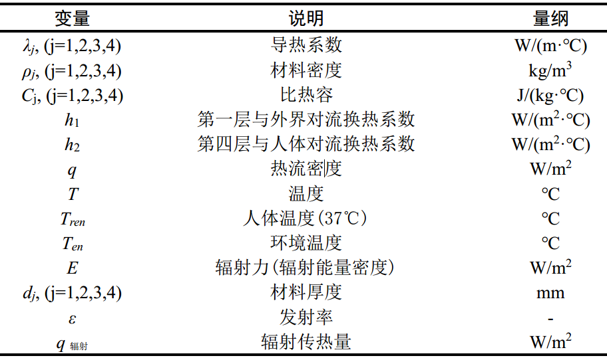
符号说明

Slide 7
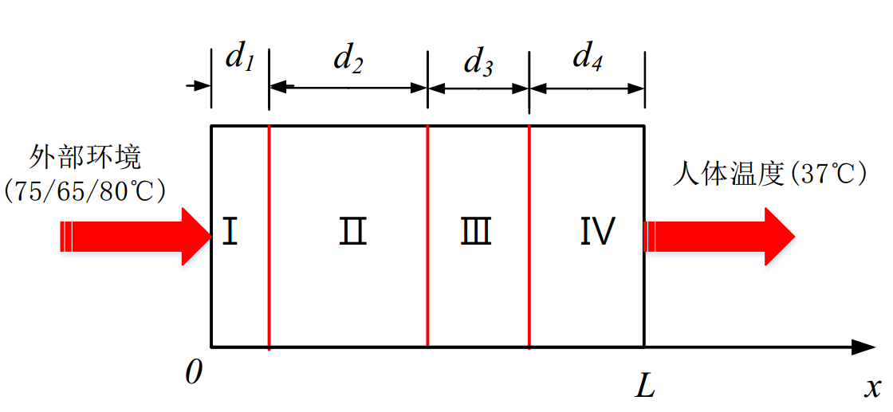
问题一的模型建立
因而考虑进行简化，建立一维传热模型，仅研究热量由作业服外层到皮肤表面的传热过程，并建立坐标系如下。

Slide 8
问题一的模型建立
对于第一层材料，材料内部主要为热传导方式， 根据傅里叶定律建立模型； 材料外边界与外部环境接触的边界条件为第三类边界条件，为对流传热过程。
第二层材料仅需考虑热传导的传热方式。
第三层材料内部为热传导方式； 由于第四层空气层较薄， 故接触面不考虑对流传热，仅考虑热传导。
第四层材料内部仅考虑热传导； 材料右边界与人体接触， 人体皮肤下存在大量毛细血管的血液流动，故右边界为第三类边界条件，考虑对流传热。

Slide 9
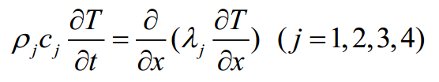
传热控制方程
对于非稳态传热问题，依据能量守恒定律建立非稳态偏微分控制方程， 即：对任一微元体，其热力学能的变化(表现为温度变化)等于流入流出微元体热流量的差值。
式中：左项表示微元体热力学能变化；右项表示微元体流入流出热流量差值。

Slide 10
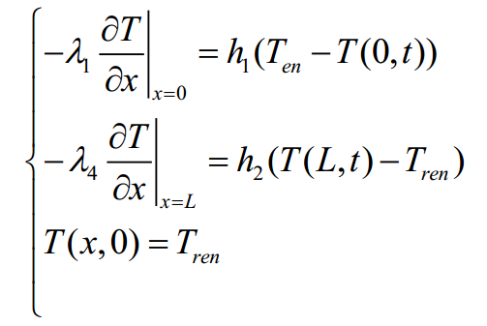
边界条件及初值条件
对于整个作业服传热模型，两端均为第三类边界条件，传出热量由对流换热带走。假设进入高温环境时人体与作业服已达到稳定状态，作业服温度分布的初始值为假人温度 37℃。
式中： h₁ 和 h₂ 分别表示两端的对流传热系数， T(0,t)和 T(L,t)分别表示两端界面温度，T(x,0)为初始条件，T_{en} 表示环境温度，T_{ren} 表示人体温度。

Slide 11
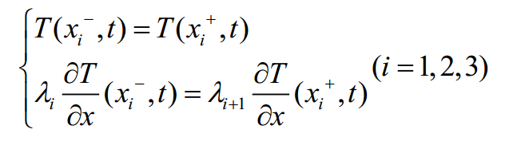
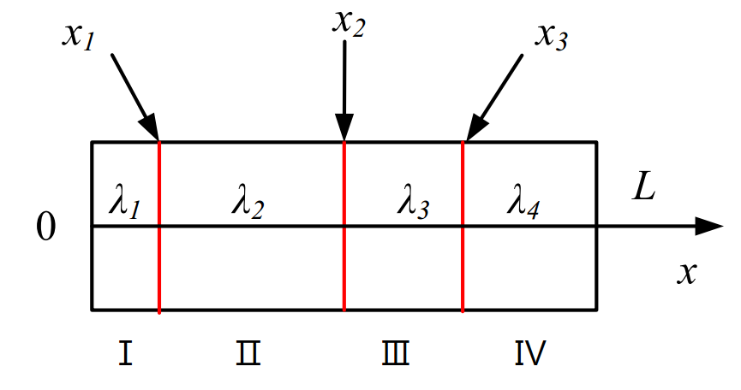
材料接触面
对于不均匀材料导热问题， 已假设材料间接触良好，忽略接触热阻，满足界面连续条件，即满足界面上温度与热流密度连续的条件：

Slide 12
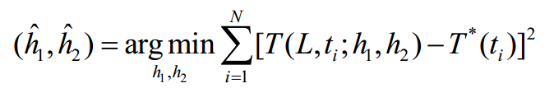

换热系数参数估计
在非稳态一维传热模型中， 两端换热系数为未知量， 通过最小二乘法建立参数估计模型：
为 h₁ 和 h₂ 的最小二乘估计值， T*(ti)为附件二中皮肤外侧温度实测值。

Slide 13
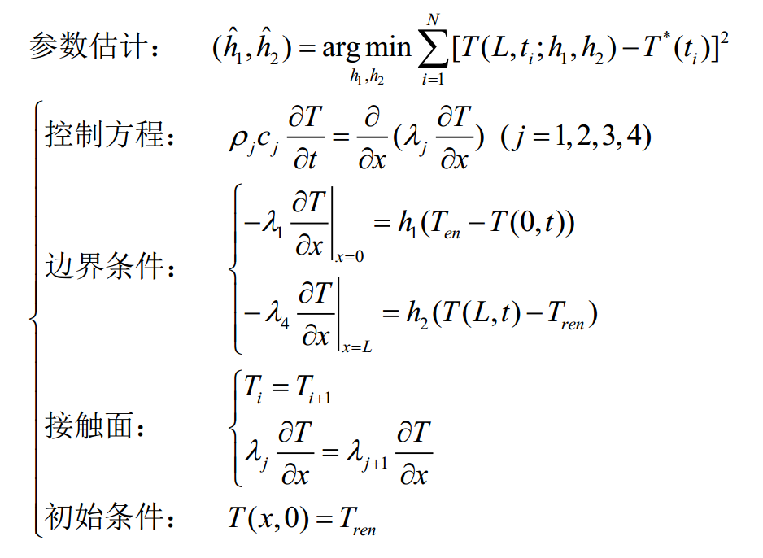
问题一的模型

Slide 14
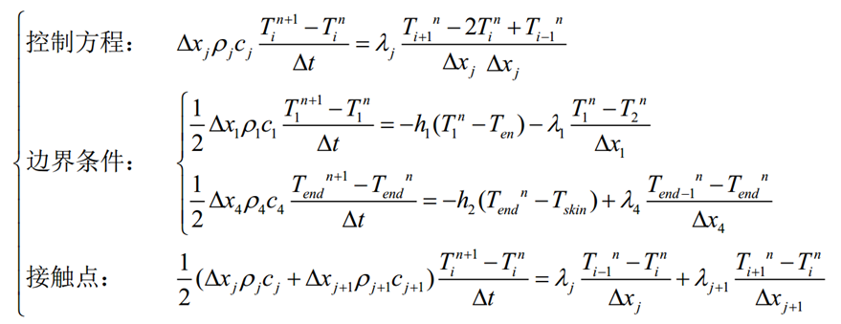
问题一的求解
传热问题数值求解的基本思想是将时间、空间上中的连续物理量离散在各个节点上，用有限差分法求解物理量的数值解。

Slide 15
求解的算法设计
对非稳态传热模型进行时间-空间离散化后，可根据边界条件和初值条件，在时间节点和空间节点上逐层进行求解。建立未知参数复合传热系数与假人皮肤外侧温度测量值的数值关系，进而搜索未知系数 h1 与 h2，求解对实测温度数据的最优拟合。

Slide 16
算 法
STEP1： 代入 h1 和 h2 初始值，通过非稳态传热模型离散方程逐层求解， 得到假人皮肤外侧温度计算值；
STEP2：利用最小二乘的方法求解计算值与实测值的误差，并求出残差平方和；
STEP3：更新 h1 与 h2 值，再次带入离散方程进行求解，得到新的温度计算值；
STEP4：重复上述步骤，搜索寻优找到拟合程度最佳的对流传热系数，并应用与后续作业服设计；
STEP5：根据搜索得到的最佳拟合对流传热系数，求解出作业服温度分布，并保存在 Excel 表中。

Slide 17
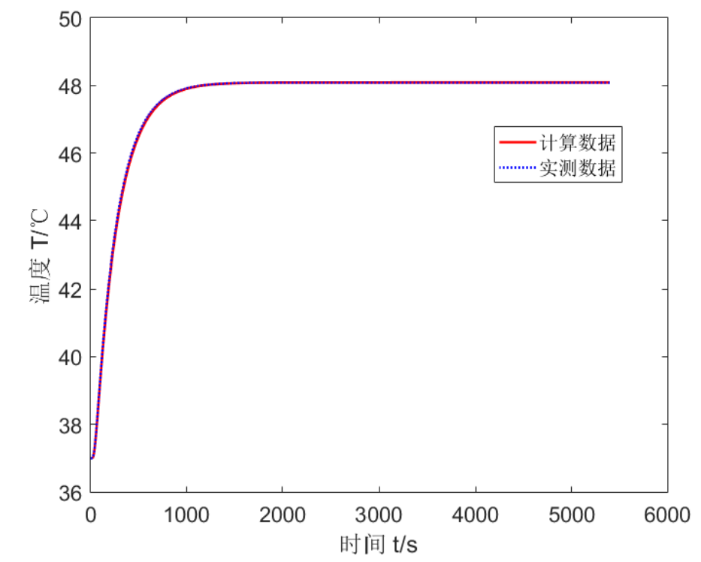
结果及检验分析

Slide 18
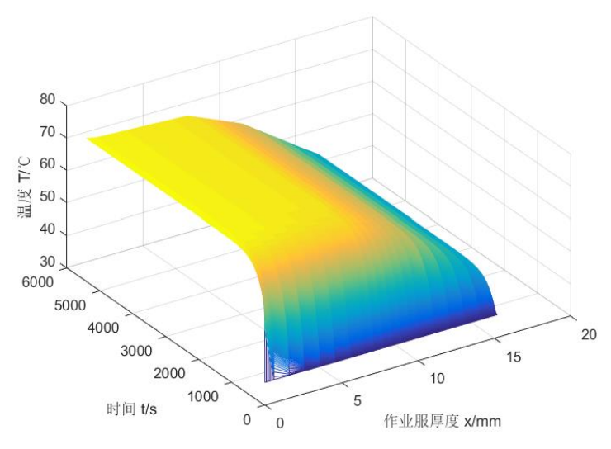
结果及检验分析

Slide 19
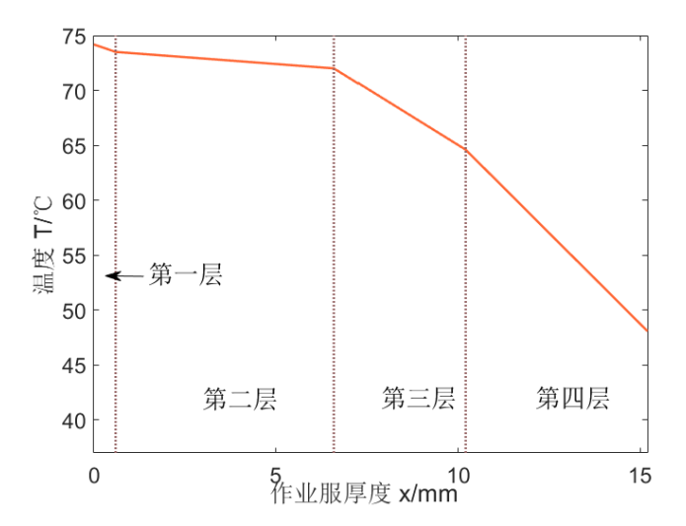
结果及检验分析

Slide 20
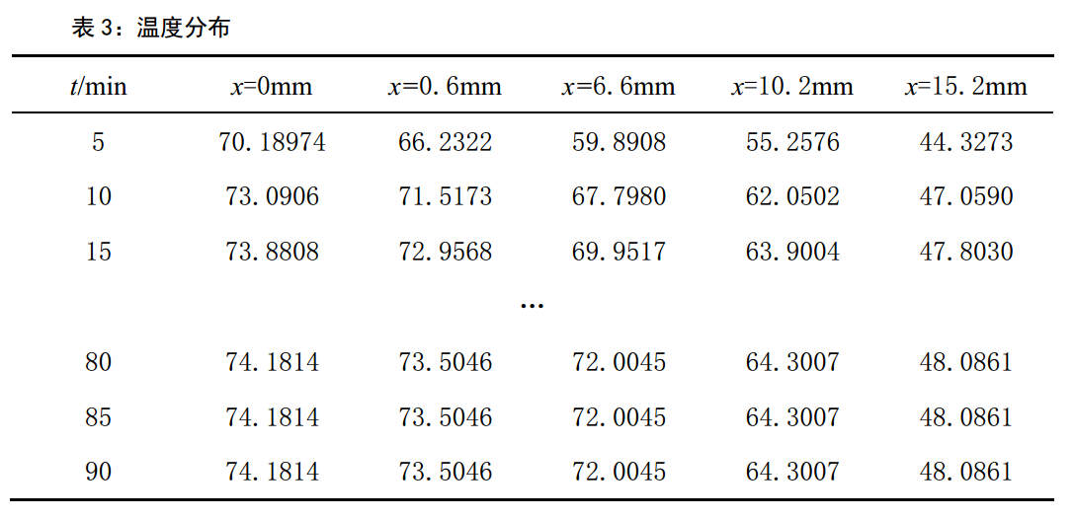
结果及检验分析

Slide 21
问题二的建模
问题二是在建立问题一非稳态传热模型基础上的单变量优化模型。对于给定厚度d2，由问题一传热模型，能够得到对应的皮肤外侧温度与时间的数值关系。根据题目信息， 建立关于第二层材料厚度的优化模型。 以最小厚度为优化目标， 以第二层厚度为优化参数，以稳态外侧温度和超过 44℃为约束条件，建立单变量优化模型并求解。

Slide 22

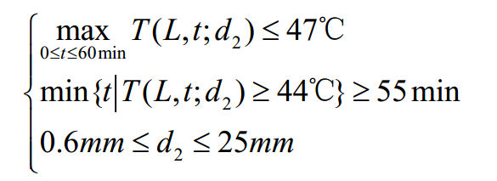
模型建立
优化目标为第二层厚度最小：
稳态外侧皮肤温度小于 47℃；超过 44℃时间小于 5 分钟；第二层厚度应满足给定范围。

Slide 23
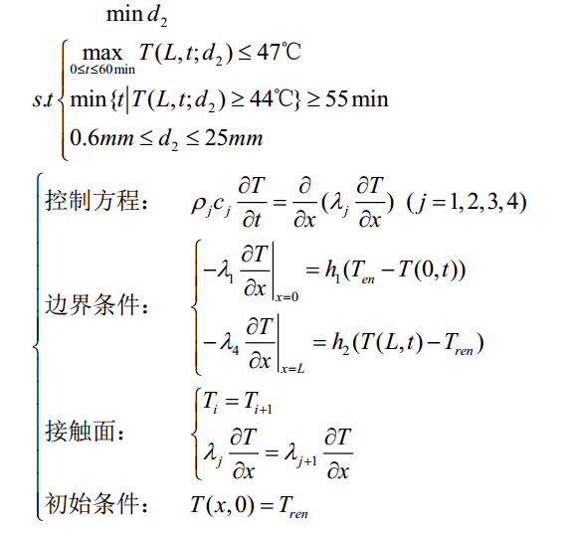
整体模型

Slide 24
问题二的求解
根据理论分析及问题一结果可知， 在固定其他参数时，皮肤外侧温度是关于传热时间的单调不减函数；稳态皮肤温度时关于第二层厚度的单调减函数。 因而对于上述单参数单目标优化问题转换为求解满足约束条件临界值的问题。

Slide 25

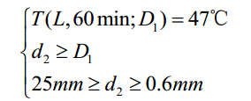
问题二的求解
对于非稳态传热问题，皮肤外侧最大温度应为稳态温度或时间末点温度。因而可将第一约束条件转换为：
即求解临界厚度 D1，进而确定厚度范围，满足以下关系：

Slide 26
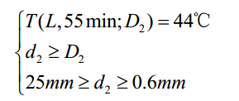
求解临界值二，先求解出满足约束条件的临界值D1，进而确定厚度的范围：

Slide 27
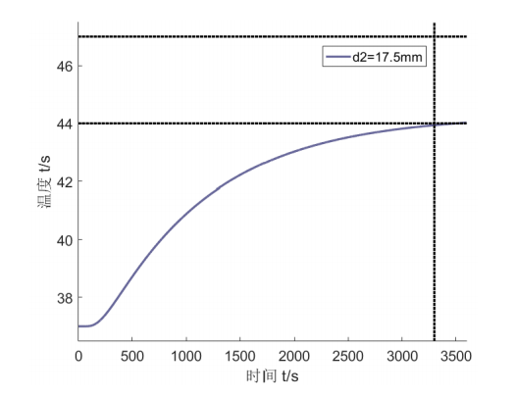
结果展示及分析

Slide 28
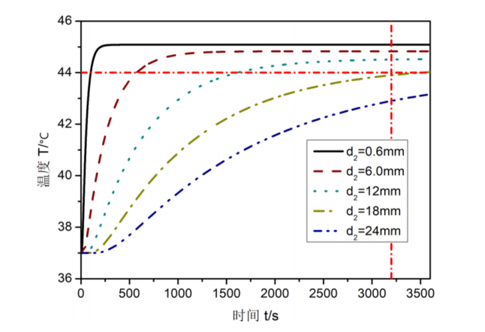
结果展示及分析

Slide 29
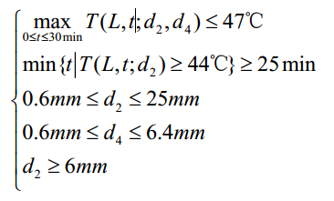
问题三
记函数 T(x,t;d2,d4)为当第二层厚度为 d2，第四层厚度为 d4 时的温度分布函数。考虑约束条件皮肤外侧温度不超过 47℃；超过 44℃时间少于 5 分钟；题目给定厚度范围；以及性能稳定性约束条件。

Slide 30
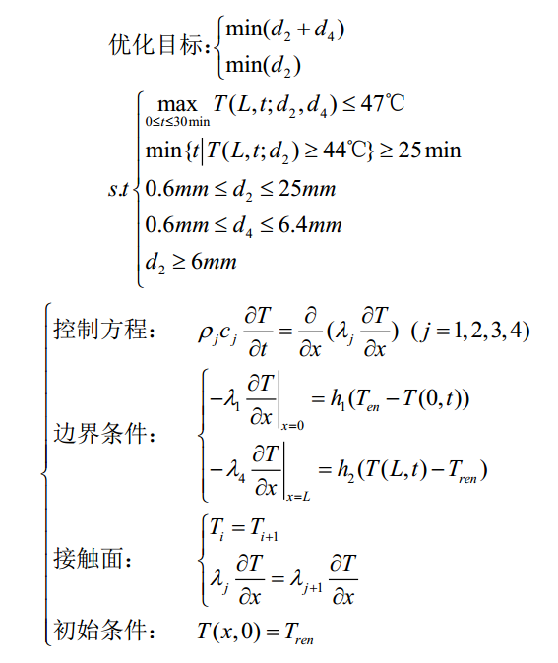
问题三的模型

Slide 31
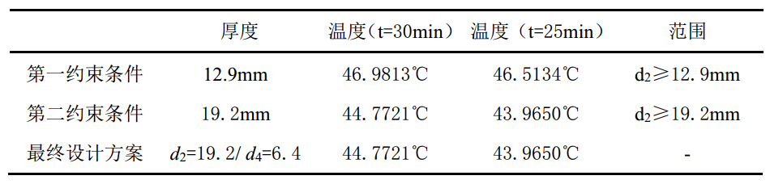
结果以及检验
对模型求解得到最优厚度设计为：d2=19.2mm，d4=6.4mm。此时临界条件为：

Slide 32
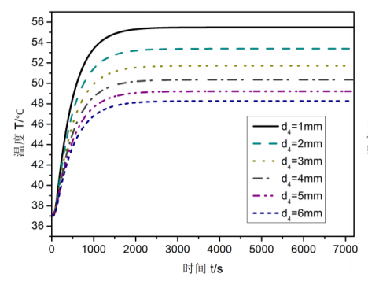
结果以及检验
选定环境温度为 80℃，工作时间为 120min。分别在：(1)固定 d2=10mm，分别在 d4=1,2,3,4,5,6mm 时，研究第四层厚度变化对到达稳态时间和稳态温度的影响；

Slide 33
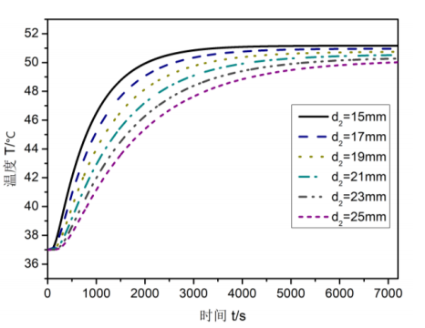
结果以及检验
(2)固定 d4=3mm，分别在 d2=15,17,19,21,23,25mm 时研究第二层厚度变化对到达稳态时间和稳态温度的影响。

Slide 34
说明
更多的细节参考论文
认真阅读求解问题的代码

